Slide 1
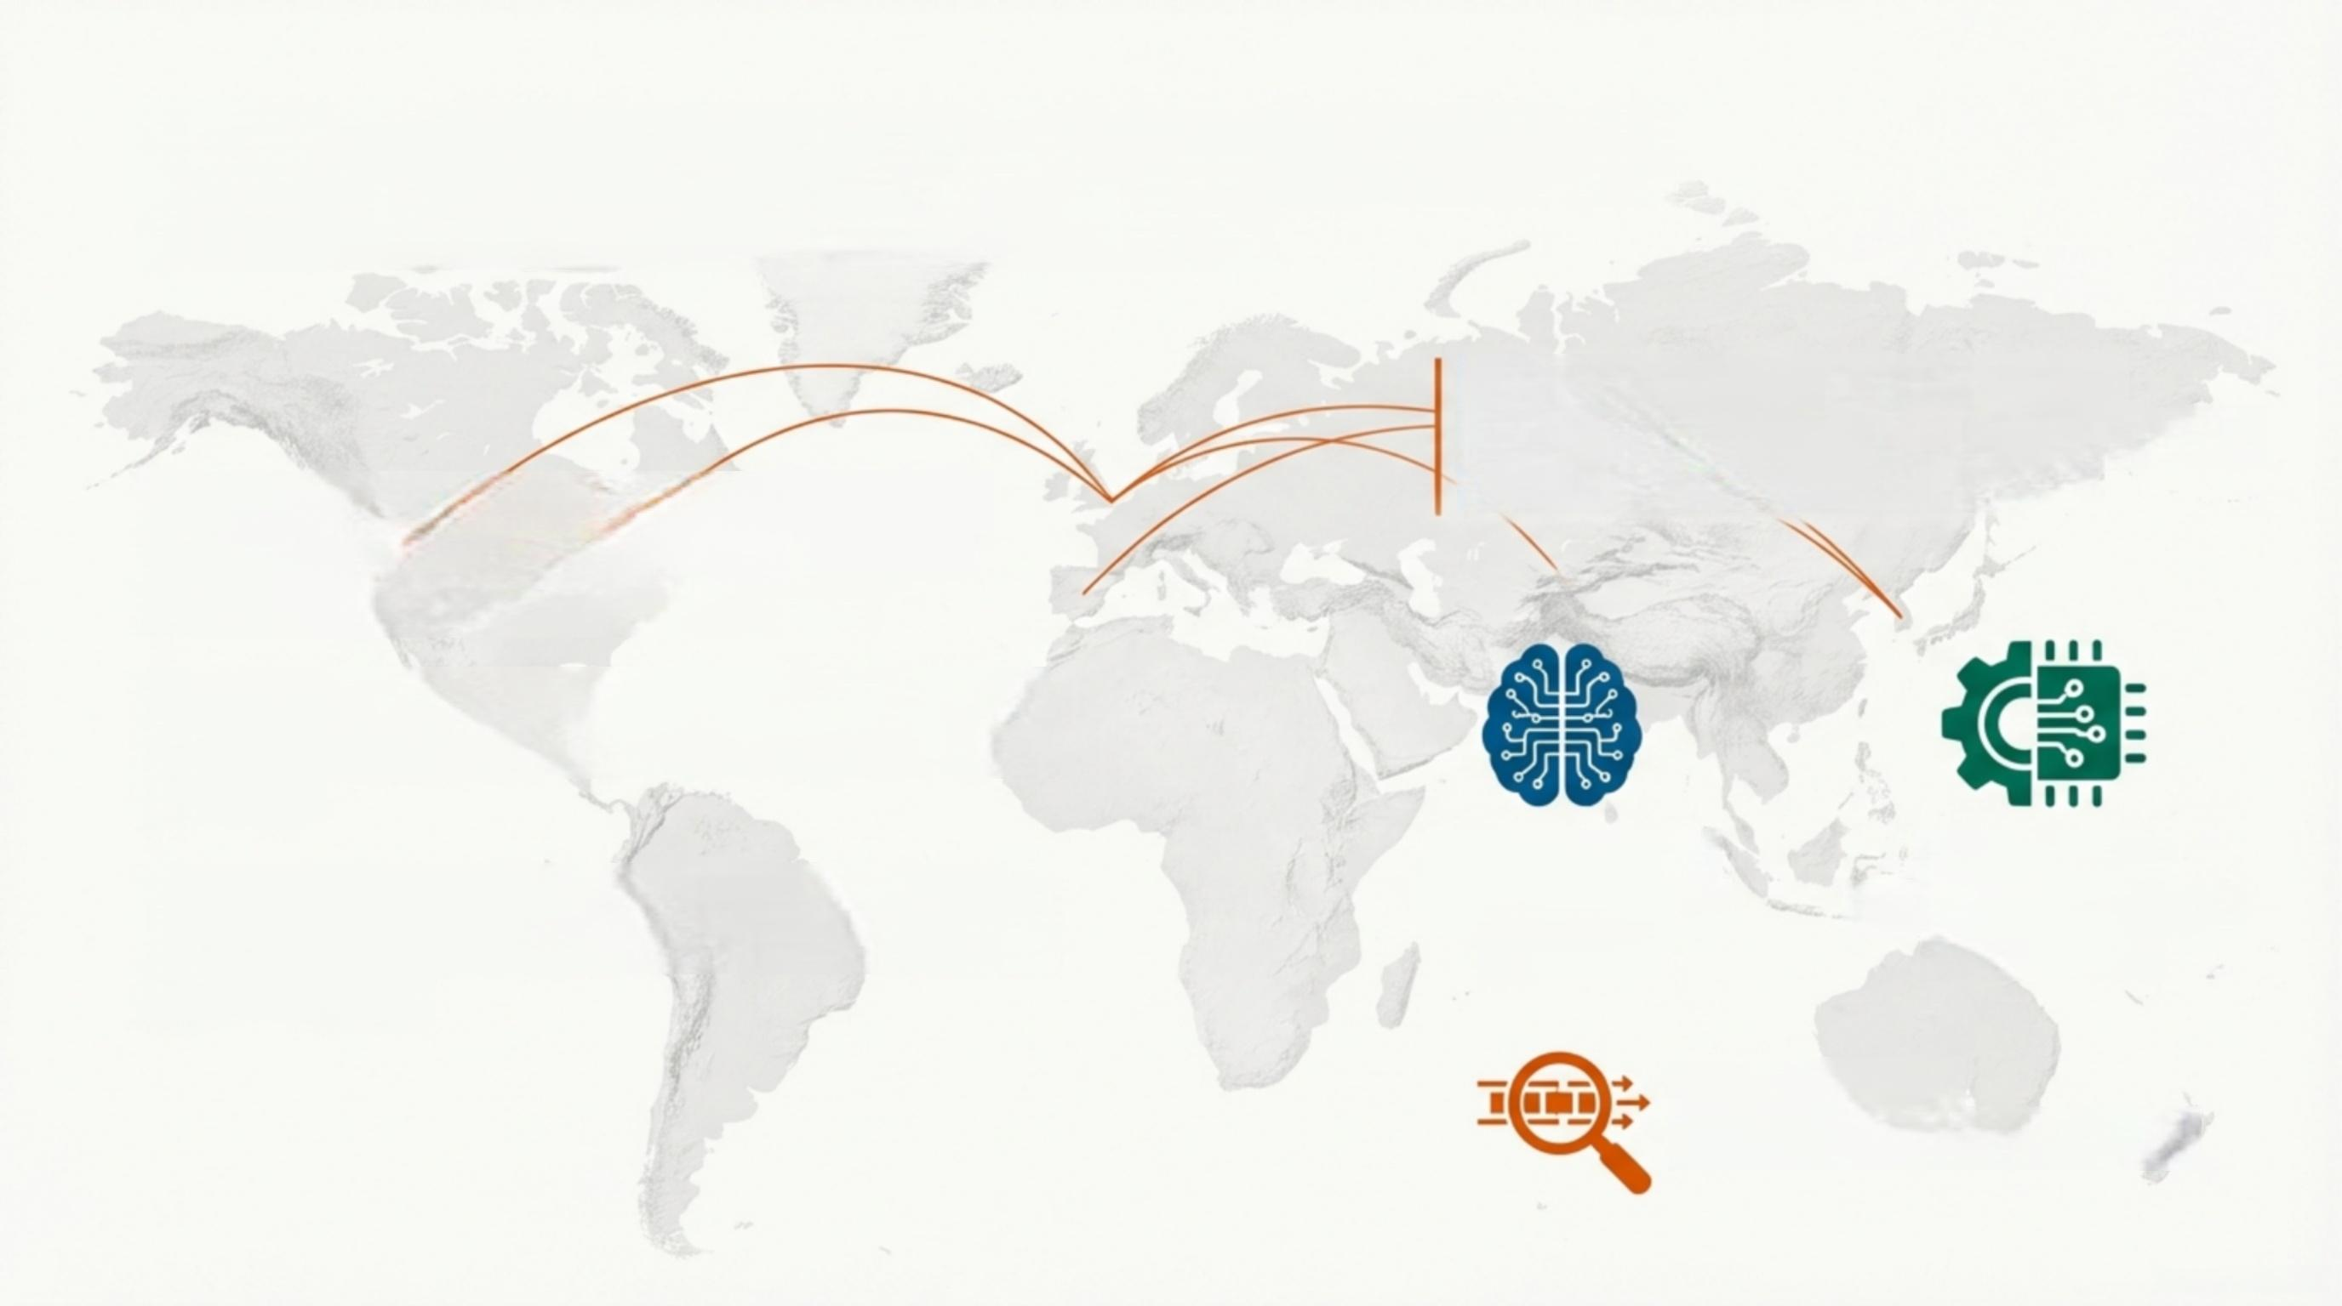
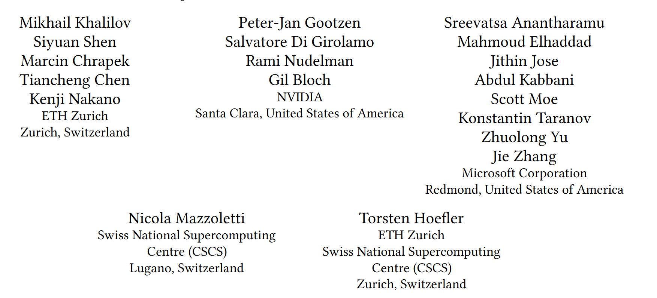
SDR-RDMA: Software-Defined Reliability Architecture for Planetary Scale RDMA Communication preprint 2025
SDR-RDMA:为行星级规模的RDMA通信重塑可靠性
软件定义灵活性 (Software-defined Flexibility) | 硬件加速性能 (Hardware-accelerated Performance)
“我们必须扩展到更多的计算资源，而这些资源在一个集群中是无法获得的。我们必须进行多集群训练…"-OpenAl,"Pre-Training GPT-4.5"
应用感知可靠性
(Application-aware Reliability)

Slide 2
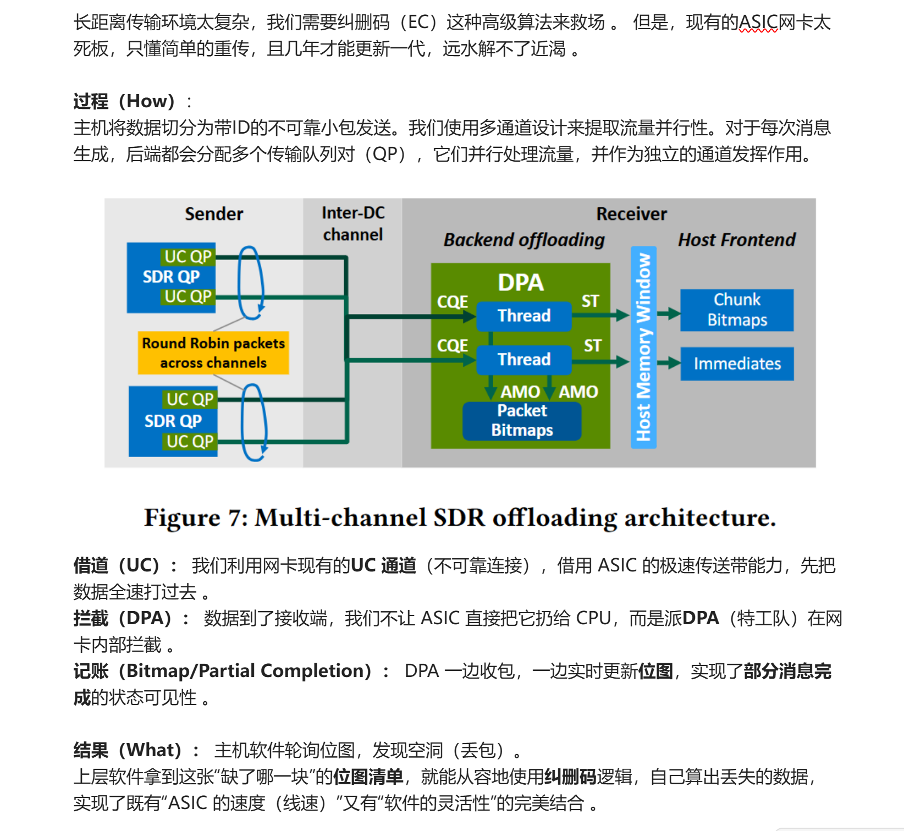

Slide 3
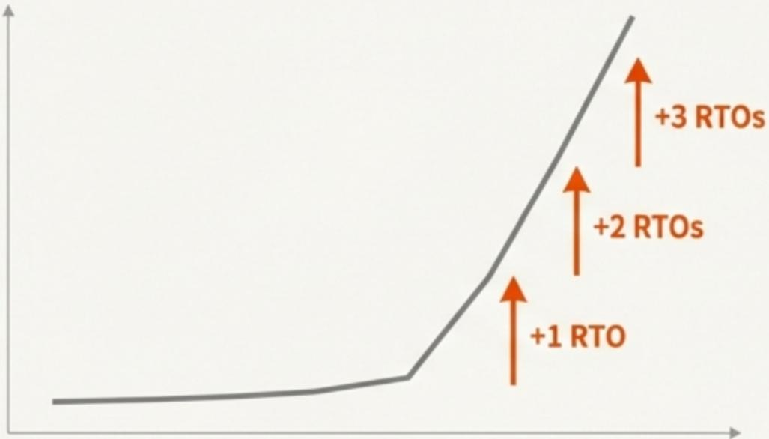
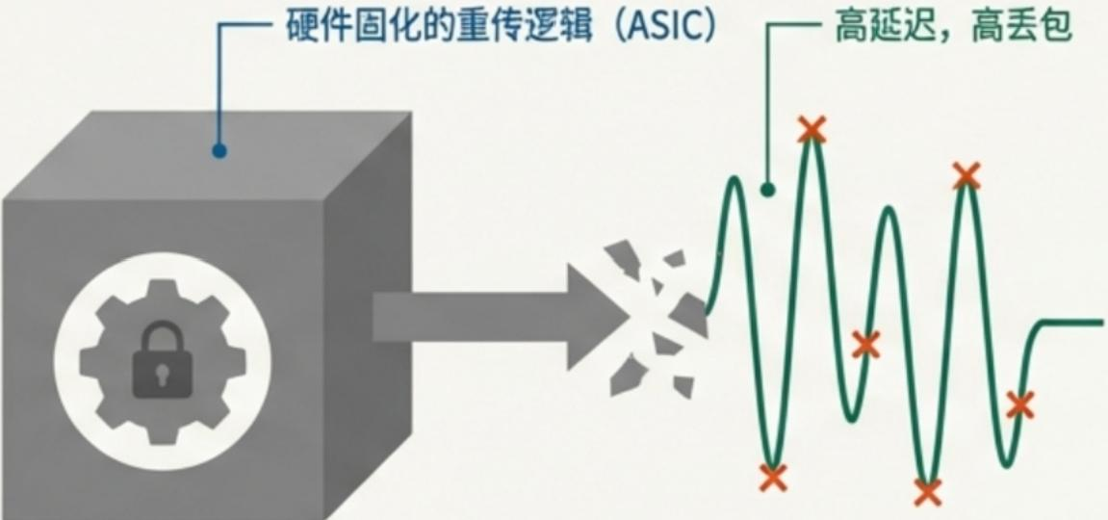
传统RDMA的:在跨洋战场上过于僵硬
选择性重传 (SR) 性能雪崩
完 戍 时 间 ( 相 对 理 想 情 况 )
像一个功能回定的“烤面包机”
问题2:僵化的硬件逻辑： 传统RDMA 的可靠性由ASIC 芯片写死，
只支持选择性重传(Selective Repeat,SR)。这就像一个功能固定 的“烤面包机”,无法适应复杂的烹饪需求。
消息大小
问题1:环境剧变： 数据中心内部网络是“短、快、稳” (微秒级延迟，
丢包率<10-8)。而跨洲光纤则是“长、慢、波动” (亳秒级延迟，丢 包率在10⁻⁶到10⁻¹间剧烈变化)。
问题3:致命的RTT 惩罚：在长距离链路上，每一次丢包重传都意味着
增加一个完整的RTT (例如25ms) 的延迟。这会导致性能雪崩。

Slide 4
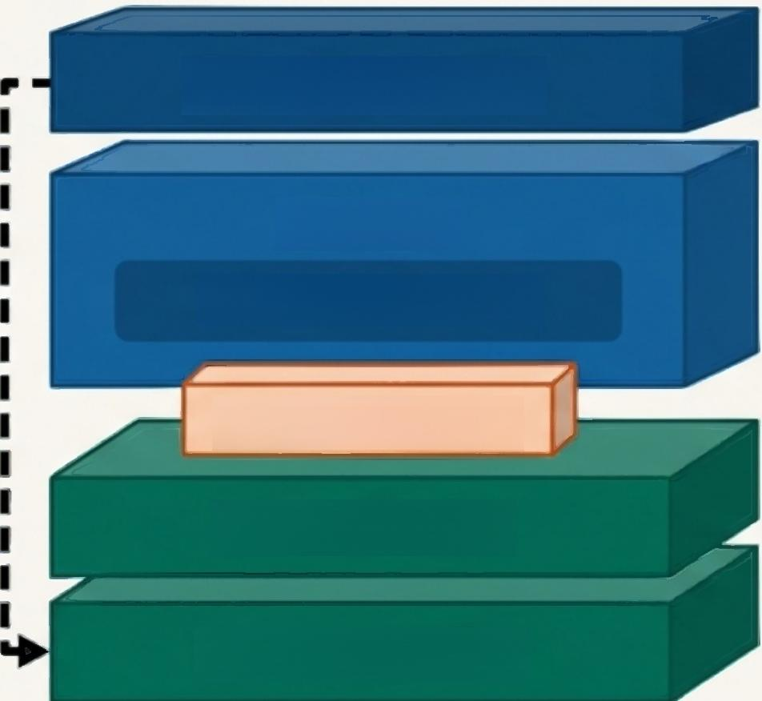
解耦：将可靠性决策权从硬件“解放”到软件
应用 (Application)
SDR SDK
应用感知可靠性逻辑
Message Bitmap
DPA 高速包处理
不可靠RDMA端点
灵感来源：
正如QUIC在UDP之上为 传输协议带来了创新，我 们可以在不可靠的
RDMA 传输层之上构建一个软件定义的可靠性层。
SDR-RDMA 架构：将
复杂的可靠性逻辑(如重 传、纠删码)上移到软件 SDK, 而将高速的包处理 (数据移动、状态更新)卸 载到网卡的可编程引擎
(DPA)。
零拷贝数据路径
结果：既获得了软件的灵活性来应对多变的网络环境，又保留了硬件的线速性能和零拷贝优势。

Slide 5
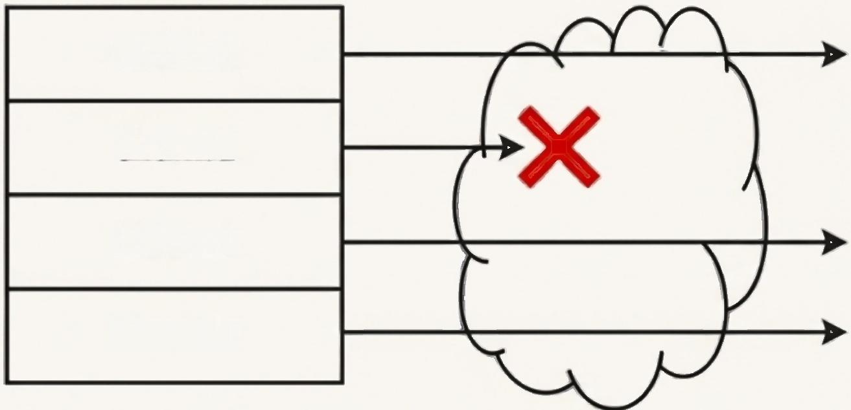
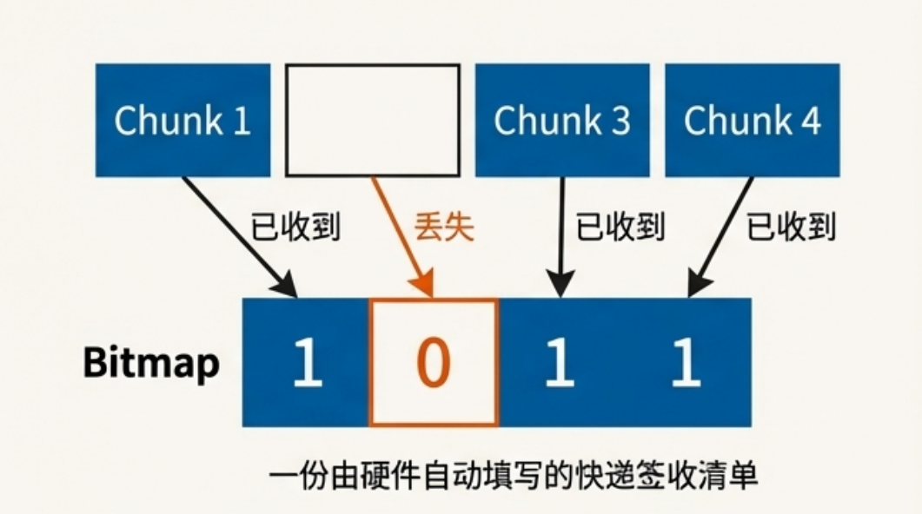
核心机制：用“投递清单 (Bitmap)” 实现部分消息完成
“部分消息完成”的革命”:传统RDMA要么成功接收整个
消息，要么完全失败。SDR-RDMA允许上层应用看到“消息
已收到75%,但第2块丢失”的精确状态。
Chunk 1
Chunk 2
Chunk 3
Chunk 4
完整消息
(Full Message)
Bitmap 如何工作: 接收端为每个消息缓冲区关联一个位图。 每个比特位对应一个数据块。当一个数据块被成功接收，硬件 (DPA) 会自动更新位图中对应的比特位。上层软件只需轮询这 个位图，就能立即知道哪些数据块丢失，从而精确地执行恢复 策 略 。
网络

Slide 6
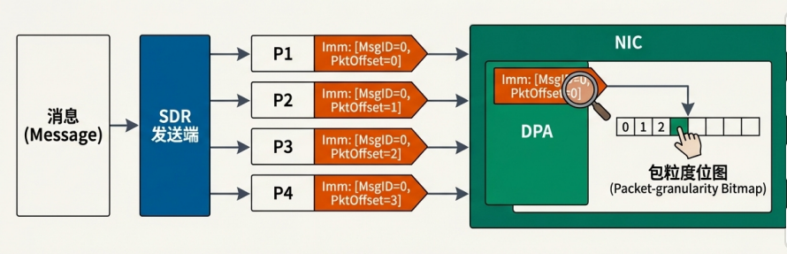
在不可靠传输之上构建精确追踪
绕过硬件限制：我们不使用可靠连接(RC), 而是选择不可靠连接(UC) 作为底层引擎，以避免硬件的自动重传。
化整为零：为避免UC“一包丢失，整包作废”的问题，SDR 将每个网络包(packet)都作为一次独立的、单包的 RDMA Write操作来发送。
立即数(Immediate Data)的妙用：每次Write 操作都附带一个32位的立即数，其中编码了关键追踪信息：消息 ID(Message ID) 和包偏移量(Packet Offset)。接收端的DPA正是根据这些信息来精确更新后台位图的。

Slide 7
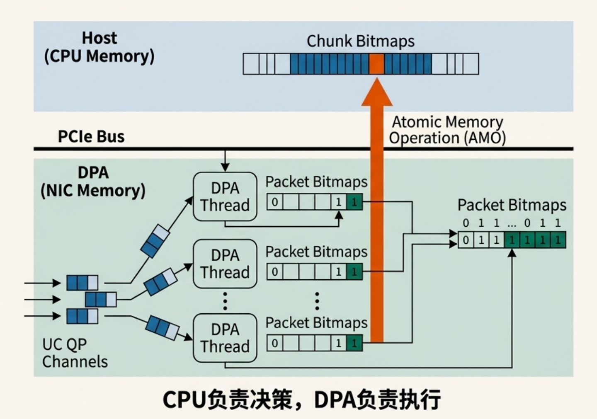
实现线速性能：将繁重工作卸载给数据路径加速器(DPA)
挑战：在400Gbit/s 甚至Tbit/s 的速率下，对每个包进行软件处理会耗尽CPU。
解决方案：DPA 全权负责：
· 并行处理： DPA 拥有数百个轻量级硬件线程。SDR 采用多通道设计，将数据包分发给多个DPA 线程并行处理。
· 位图维护： DPA线程在自己的内存中高效更新包粒度的位图。
· 减少PCle 开销：只有当一个完整的、对上层可见的数据块(Chunk) 的所有包都到达时， DPA 才会通过PCle 总线原子地更新主机内存中的块位图。这极大地降低了对主机的干扰。
·

Slide 8
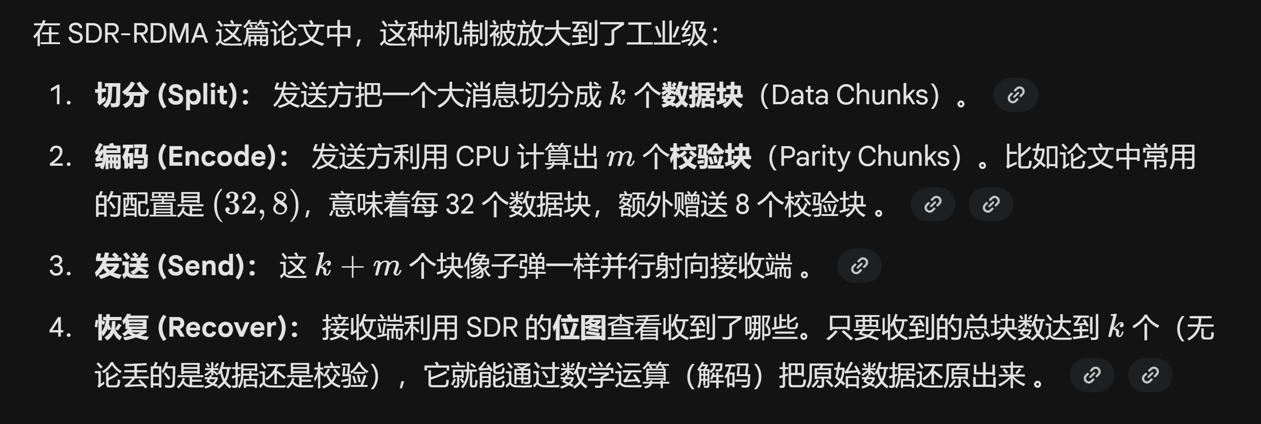
纠删码的定义
可不可以调整这里的校验块配置 自适应

Slide 9
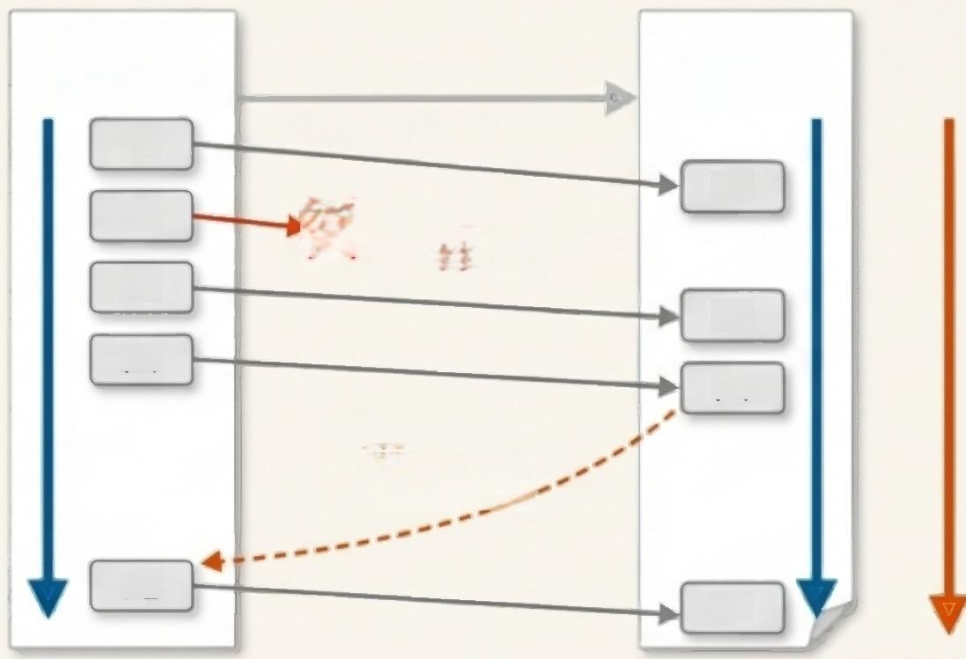
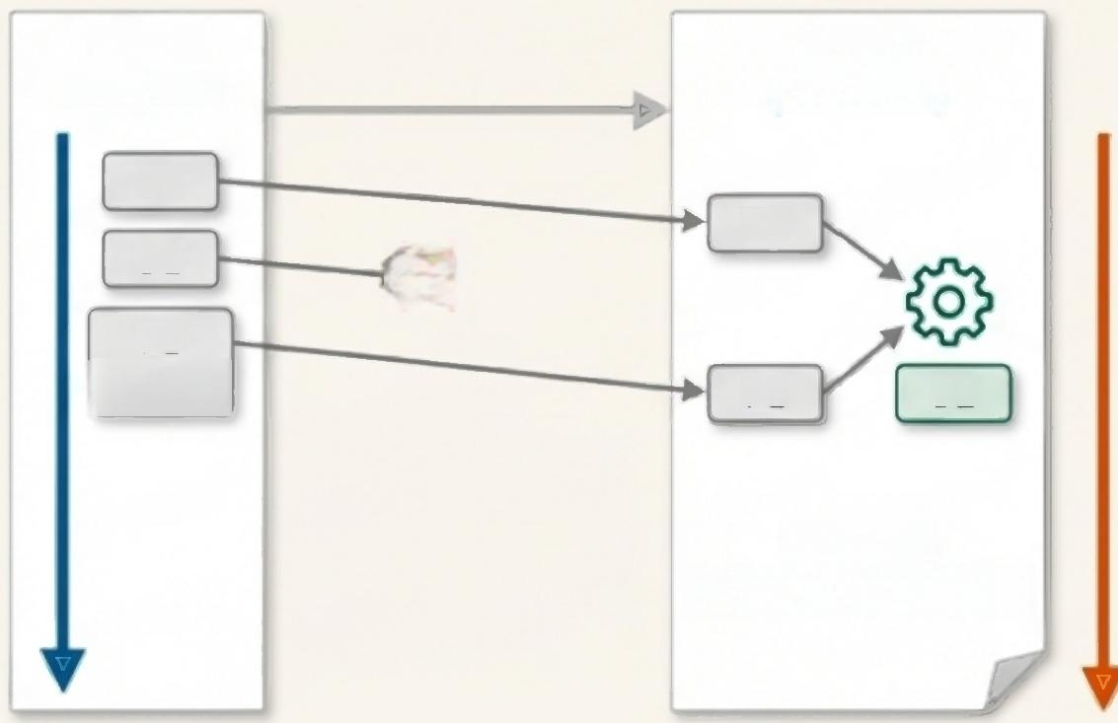
一个平台，两种战术：选择性重传 (SR)vs.纠删码 (EC)
基于SDR 提供的位图，应用可以轻松实现各种可靠性策略。
策略一：选择性重传 (SR)
逻辑：接收方检查位图，发现空缺(0),通过NACK 通知发送方重传
丢失的块。
代价：时间。每次修复都需要至少1个RTT的等待。
策略二：纠删码 (EC)
逻辑：发送方在发送数据块的同时，计算并发送额外的“校验块”。
代价：带宽。需要发送更多数据。
优势：接收方只要收到足够数量的块，就可以在本地通过计算直接
恢复出丢失的数据，无需等待重传。
接收方
(Receiver)
D1
D1
X
P1
P1 D2
本地计算
(Local Computation)
用带宽换时间
发送方
(Sender)
接收方
(Receiver)
P1
P1
P2
(Dropped)
P3
P3
P4
P4
等待 & NACK
(RTT Delay)
P2
P2
用时间换带宽
发送方
(Sender)
X
丢包
D2
(Parity)

Slide 10
怎么采取两种策略中的哪一种？取决于消息大小、路况（丢包率） 和 距离
变量 | 小/中等消息 (如 128MB) | 超大消息 (如 8GB)
低丢包 (Good Network) | SR 胜 (简单，省带宽) | SR 胜 (重传时间被掩盖)
中高丢包 (Lossy WAN) | EC 完胜 (拒绝等待，原地复活) | SR 胜 (EC 的额外带宽开销太大，且重传此时不痛)

Slide 11

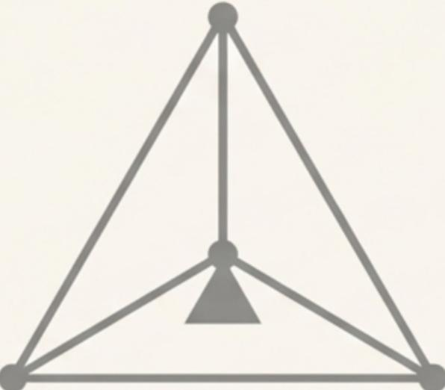
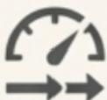
我的思考：SDR-RDMA的权衡与代价
1.计算开销 纠删码 (EC) 并非免费。特别是MDS码 计算复杂，在高带宽下可能需要消耗多个 CPU 核心来掩盖其编码/解码延迟。相比 之下，简单的XOR码虽然计算快，但容 错能力较弱。 | 性能 (Performance)
3.小消息性能
论文明确指出，对于小于512KiB的消
息 ，SDR 由于需要软件介入重新提交接 收缓冲，其吞吐量低于硬件固化的RC。
思考:这定义了SDR 的适用边界。它更适合大带宽延迟积 (BDP) 下的块数据 传输，而非小消息、高频率的事务性通 信。
思考:这意味着需要协同设计，根据
应用的计算负载和网络状况，动态选择
EC算法或关闭EC 。 灵活性
(Flexibility)
开销
(Overhead)
2.带宽开销
EC 以增加带宽为代价来换取低延迟。例如EC(32,8)配置会带 来约20%的额外带宽开销。在网络状况极好(丢包率<10⁻⁶) 时，这部分开销就成了纯粹的浪费。
思考:未来的可靠性协议或许可以实现自适应，在低丢包时降低冗余度，在高丢包时增加冗余度。

Slide 12


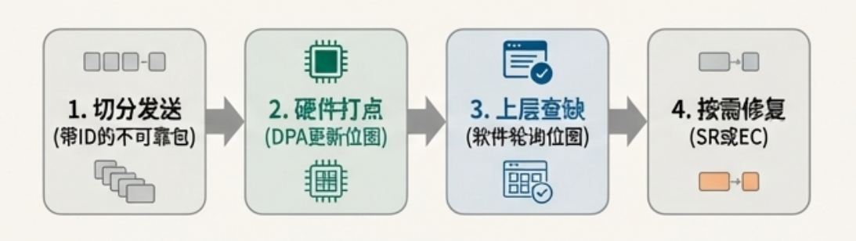
总结与展望：SDR-RDMA 是RDMA领域的“QUIC 时刻”
核心思想总结
· 问题：硬件固化的可靠性机制无法适应跨数据中心AI训练的 复杂网络环境。
· 方案：SDR-RDMA通过“位图API+DPA 卸载”的核心设计， 解耦了可靠性逻辑与数据路径，实现了灵活性与性能的统一。
· 价值：为不同的网络条件和应用需求，提供了“量体裁衣” 式的可靠性策略选择，将尾部延迟降低一个数量级。
我的思考
· 范式转变：SDR-RDMA 为RDMA 世界带来了类似QUIC 对 TCP/UDP 的革新。它将底层硬件变成了一个可编程的高性 能引擎，使上层传输协议的快速创新成为可能。
· 超越AI训练：这种思想可以迁移到其他领域，例如跨地域 存储复制和HPC协同计算。
Software
DPA
adaptive
algorithms
novel congestion control
Hardware
new protocols
SDR-RDMA 不仅解决了今天的问题，更打开了未来高性能网
络协议创新的大门。

